Slide 1
Проект по математике на тему:
Решение практико- оринтированных задач с использованием схем
Выполнила:
Ученица 8 класса Воронина Анастасия
Руководитель работы
Учитель математики - Антонова Лариса Анатольевна

Slide 2
Актуальность выбранной темы:
Эти задачи будут полезны не только на экзамене по математике, но и в жизни. Решение данных задач формирует умение действовать в социально – значимой ситуации. Они помогают работать с информацией, выделять и отбирать главное, выстраивать собственные пути решения и обосновывать их.
Цель работы:
Научиться решать практико – ориентированные задачи с использованием схем.

Slide 3
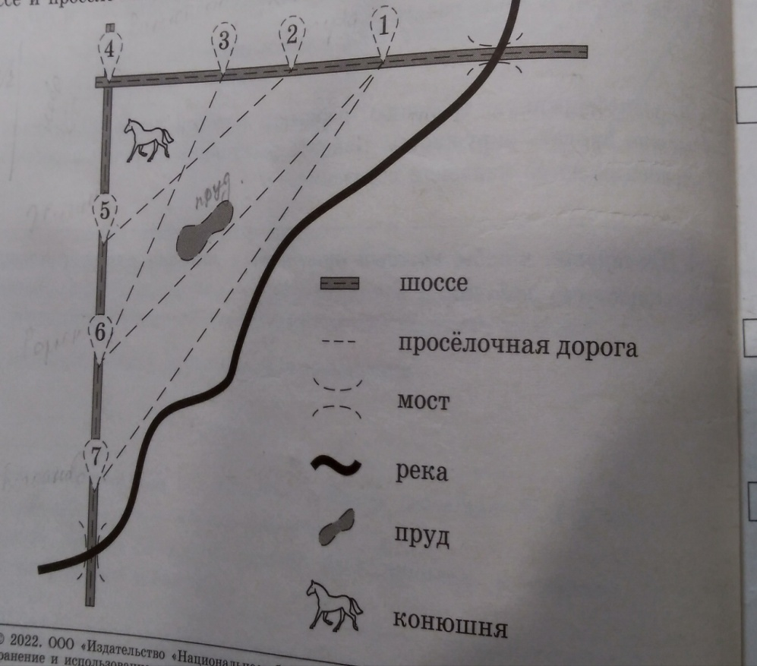
Задача про план местности
Таня на летних каникулах приезжает в гости к дедушке в д. Антоновку (на плане цифра 1). В конце каникул дедушка на машине собирается отвезти Таню на автобусную станцию, которая находится в д. Богданово. Из Антоновки в Богданово можно проехать по проселочной дороге вдоль реки. Есть другой путь – по шоссе до д. Ванютино, где нужно повернуть под прямым углом налево на другое шоссе, ведущее в Богданово. Третий маршрут проходит по проселочной дороге мимо пруда до д. Горюново, где можно свернуть на шоссе до Богданово. Четвертый маршрут пролегает по шоссе до д. Доломино, от д. Доломино до д. Горюново по проселочной дороге мимо конюшни и от Горюново до Богданово по шоссе. Еще один маршрут проходит по шоссе до д. Егорки, по проселочной дороге мимо конюшни от Егорки до Жилино и по шоссе от Жилино до Богданово. Шоссе и проселочные дороги образуют прямоугольные треугольники.
1- Антоновка, 7- Богданово, 4- Ванютино, 6- Горюново, 3- Доломино,2- Егорка, 5- Жилино

Slide 4
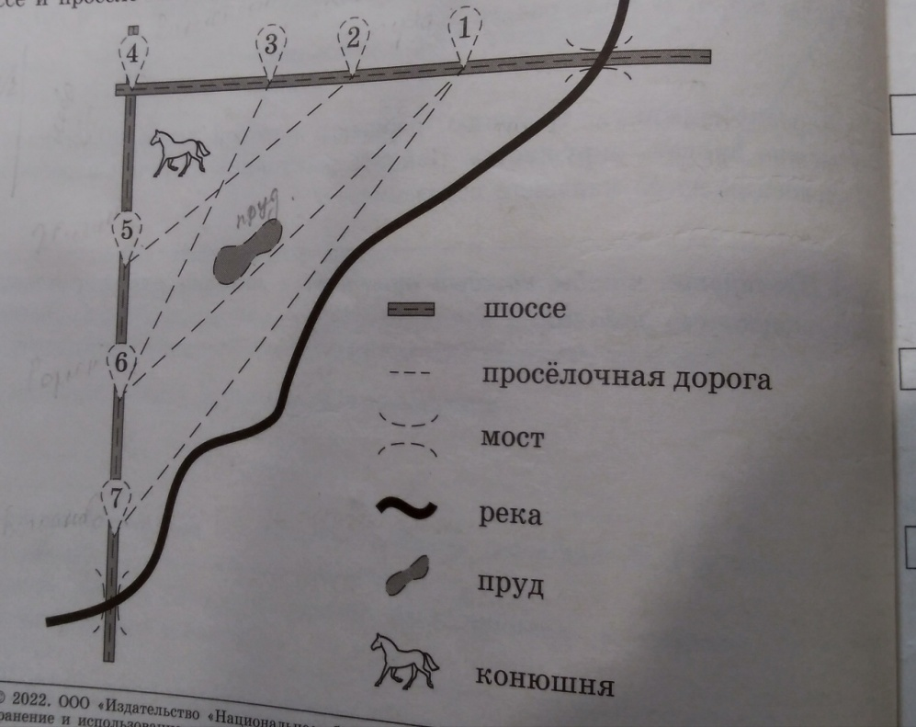
Задача про план местности. Задача 1
Пользуясь описанием, определите, какими цифрами на плане обозначены деревни. Заполните таблицу, в бланк ответов перенесите последовательность четырех цифр без пробелов, запятых и других дополнительных символов
Деревни | Д. Богданово | Д. Горюново | Д. Доломино | Д. Егорка
Цифры | 7 | 6 | 3 | 2
ОТВЕТ: 7632

Slide 5
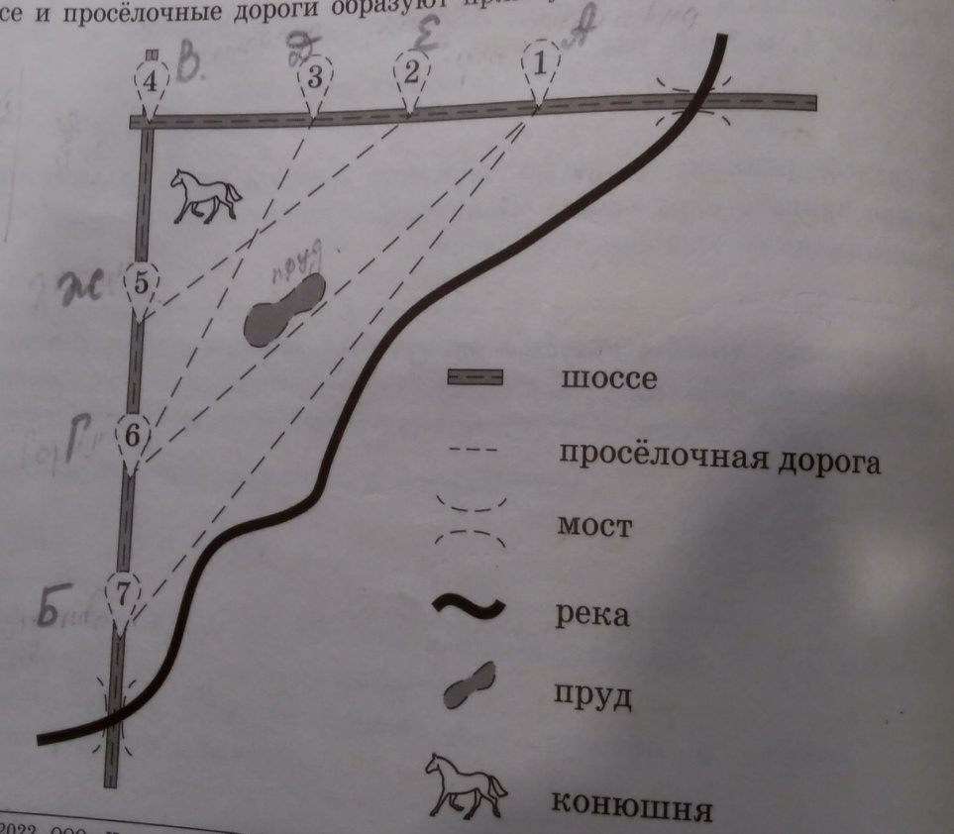
Задача про план местности. Задача 2
Найдите расстояние от д. Антоновка до д. Богданово по прямой
По шоссе Таня с дедушкой едут со скоростью 50км/ч, а по проселочным дорогам- со скоростью 30 км/ч. Расстояние от д. Антоновка до д. Доломино равно 12 км., от Доломино до Егорки – 4 км., от Егорки до Ванютино -12 км., от Горюново до Ванютино -15 км, от Ванютино до Жилино- 9 км, а от Жилино до Богданово 12 км

Slide 6
Задача про план местности. Задача 2
Решение:
1. Найдем расстояние от Антоновки до Ванютино:
АД=12, ДЕ=4, тогда АЕ=12-4=8; ЕВ=12, ДЕ=4, то ВД=12-4=8, тогда ВД+ДЕ+ЕА=8+4+8=20
2. Найдем расстояние от Ванютино до Богданово:
ГВ=15, ВЖ=9, то ЖГ=15-9=6, ЖБ=12, ЖГ=6, тогда ГБ=ЖБ-ЖГ=12-6=6, тогда ВБ=9+12=21
20²+21²=АБ²
400+441=АБ²
841=АБ²
29=АБ
ОТВЕТ:29

Slide 7
Задача про план местности. Задача 3
Скорость по шоссе 50км/ч, а скорость по проселочной дроге 30км/ч
Сколько минут затратят на дорогу Таня с дедушкой из Антоновки в Богданово, если поедут через Егорку и Жилино мимо конюшен?
Решение:
Найдем расстояние от Антоновки до Егорки (8 км); от Егорки до Жилино (15 км) и от Жилино до Богданово (12 км по условию)
ЕВ=12 , ВЖ=9 (из прошлой задачи №2)
12²+9²=ЕЖ²
144+81=ЕЖ²
225=ЕЖ²
15=ЕЖ
15км:30 км/ч=0,5 ч- время по проселочной дороге
12 км/50км/ч=0,24 ч- время по шоссе ЖБ
8км:50км/ч=0,16 ч- время по шоссе АЕ
0,5+0,24+0,16=0,9ч=0,9·60 мин.=54 мин.
ОТВЕТ: 54

Slide 8
Задача про план местности. Задача 4
Скорость по шоссе 50км/ч, а скорость по проселочной дроге 30км/ч
За какое наименьшее количество минут Таня с дедушкой могут добраться из Доломино до Горюново?
Решение:
1)Проселочная дорога ДГ, скорость 30 км/ч
ДГ²=ДВ²+ВГ²
ДГ²=8²+15²
ДГ²=64+225
ДГ²=289
ДГ=17 км
17 км: 30 км/ч=(17:30)·60=34 мин. мин.
2)Путь по шоссе: ДВ+ВГ=8+15=23 км
23:50·60=27,6 мин.
ОТВЕТ: 27,6

Slide 9
Задача про план местности. Задача 5
На проселочных дорогах машина дедушки расходует 8,2 литра бензина на 100 км. Известно, что путь из Антоновки до Богданово через Ванютино и путь напрямик ей необходим один и тот же объем бензина. Сколько литров бензина на 100 км машина дедушки расходует по шоссе?
Решение:
АВ+ВБ=20+21=41 км- путь по шоссе АВБ
АБ= 29 км- путь по проселочной дороге.
8,2л-100 км
? л- 29 км, тогда 8,2·29:100=2,378 л надо по проселочной дороге АБ или по шоссе АВБ
2,378л- 41 км
? Л - 100 км, тогда 2,378·100:41=5,8 л
ОТВЕТ: 5,8

Slide 10
Заключение:
В ходе работы мы провели исследовательскую деятельность в разновидностях практико- ориентированных задач, содержащихся в основном государственном экзамене по математике. Выяснили пользу и значимость практико- ориентированных задач , как в экзамене, так и в жизни.

Slide 11
Список использованной литературы:
1. Типовые варианты экзаменационных заданий 2023год. Под редакцией И.В. Ященко
2.Открытый банк заданий по математике ОГЭ ФИПИ.
3.Печёнкина Е.Н. Практико-ориентированные задачи на уроках математики в основной школе // Электронный ресурс [http://rudocs.exdat.com/docs/index-100680.html]
4.Ябурова Е.А. Задачи с практическим содержанием как средство реализации практико-ориентированного обучения математике - http://www.dissercat.com/content/zadachi-s-prakticheskim-soderzhaniem-kak-sredstvo-realizatsii-praktiko-orientirovannogo-obuc

